Slide 1

Autorem materiálu a všech jeho částí, není-li uvedeno jinak, je Dirlbeck Jan.
Dostupné ze Školského portálu Karlovarského kraje www.kvkskoly.cz, materiál vznikl v rámci projektu Gymnázia Cheb s názvem Rozvoj školského portálu Karlovarského kraje

Slide 2
Kruhový pohyb

Slide 3
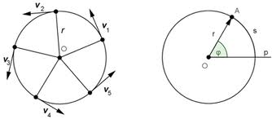
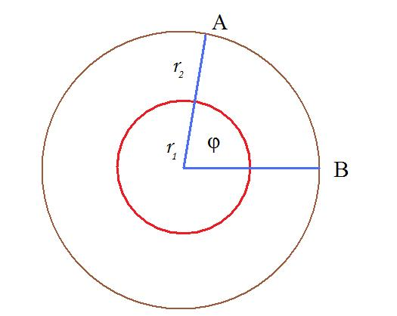
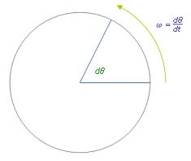
Pojmy
Průvodič
Úhlová dráha
Obvodová rychlost
Úhlová rychlost

Slide 4
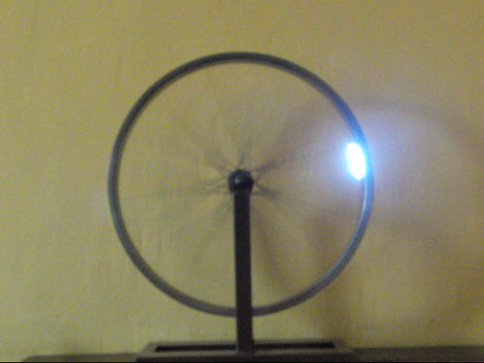
Pohyb hmotného bodu po kružnici

Slide 5
Rychlost hmotného bodu
Úhlová
Obvodová

Slide 6
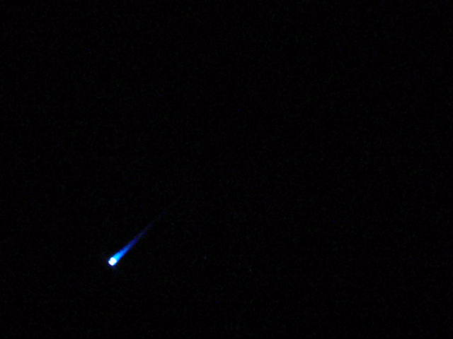

Slide 7
Oběžná doba - perioda
T
Frekvence

Slide 8
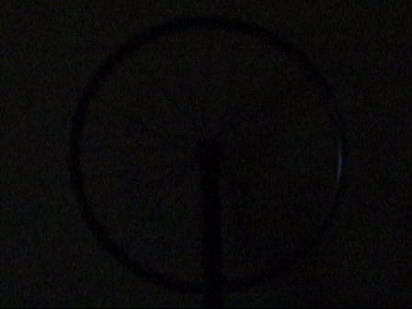

Slide 9
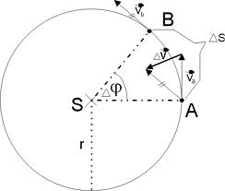
Dostředivé zrychlení

